Slide 1

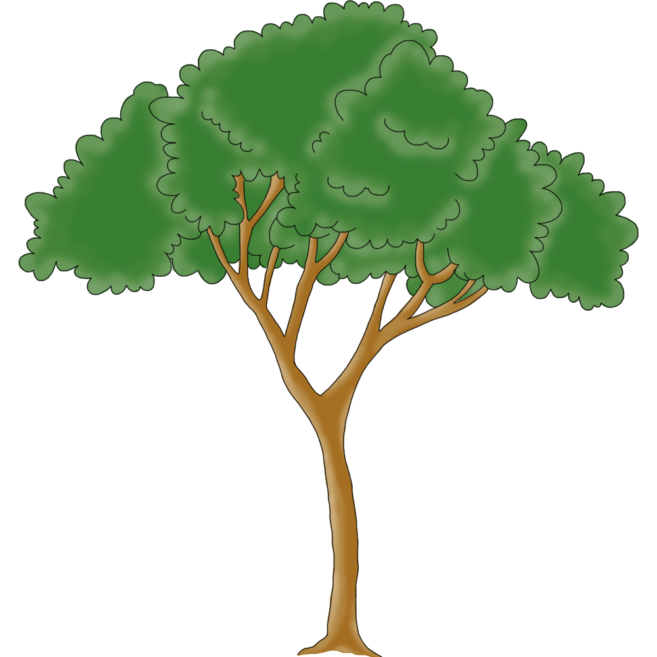

Tiết 38: Bảng cộng

Slide 2



1
+
=
?
6
?
7
?

Slide 3
2
+
=
?
5
?
7
?

Slide 4
3
+
=
?
4
?
7
?

Slide 5
4
+
=
?
3
?
7
?

Slide 6
5
+
=
?
2
?
7
?

Slide 7
6
+
=
?
1
?
7
?

Slide 8

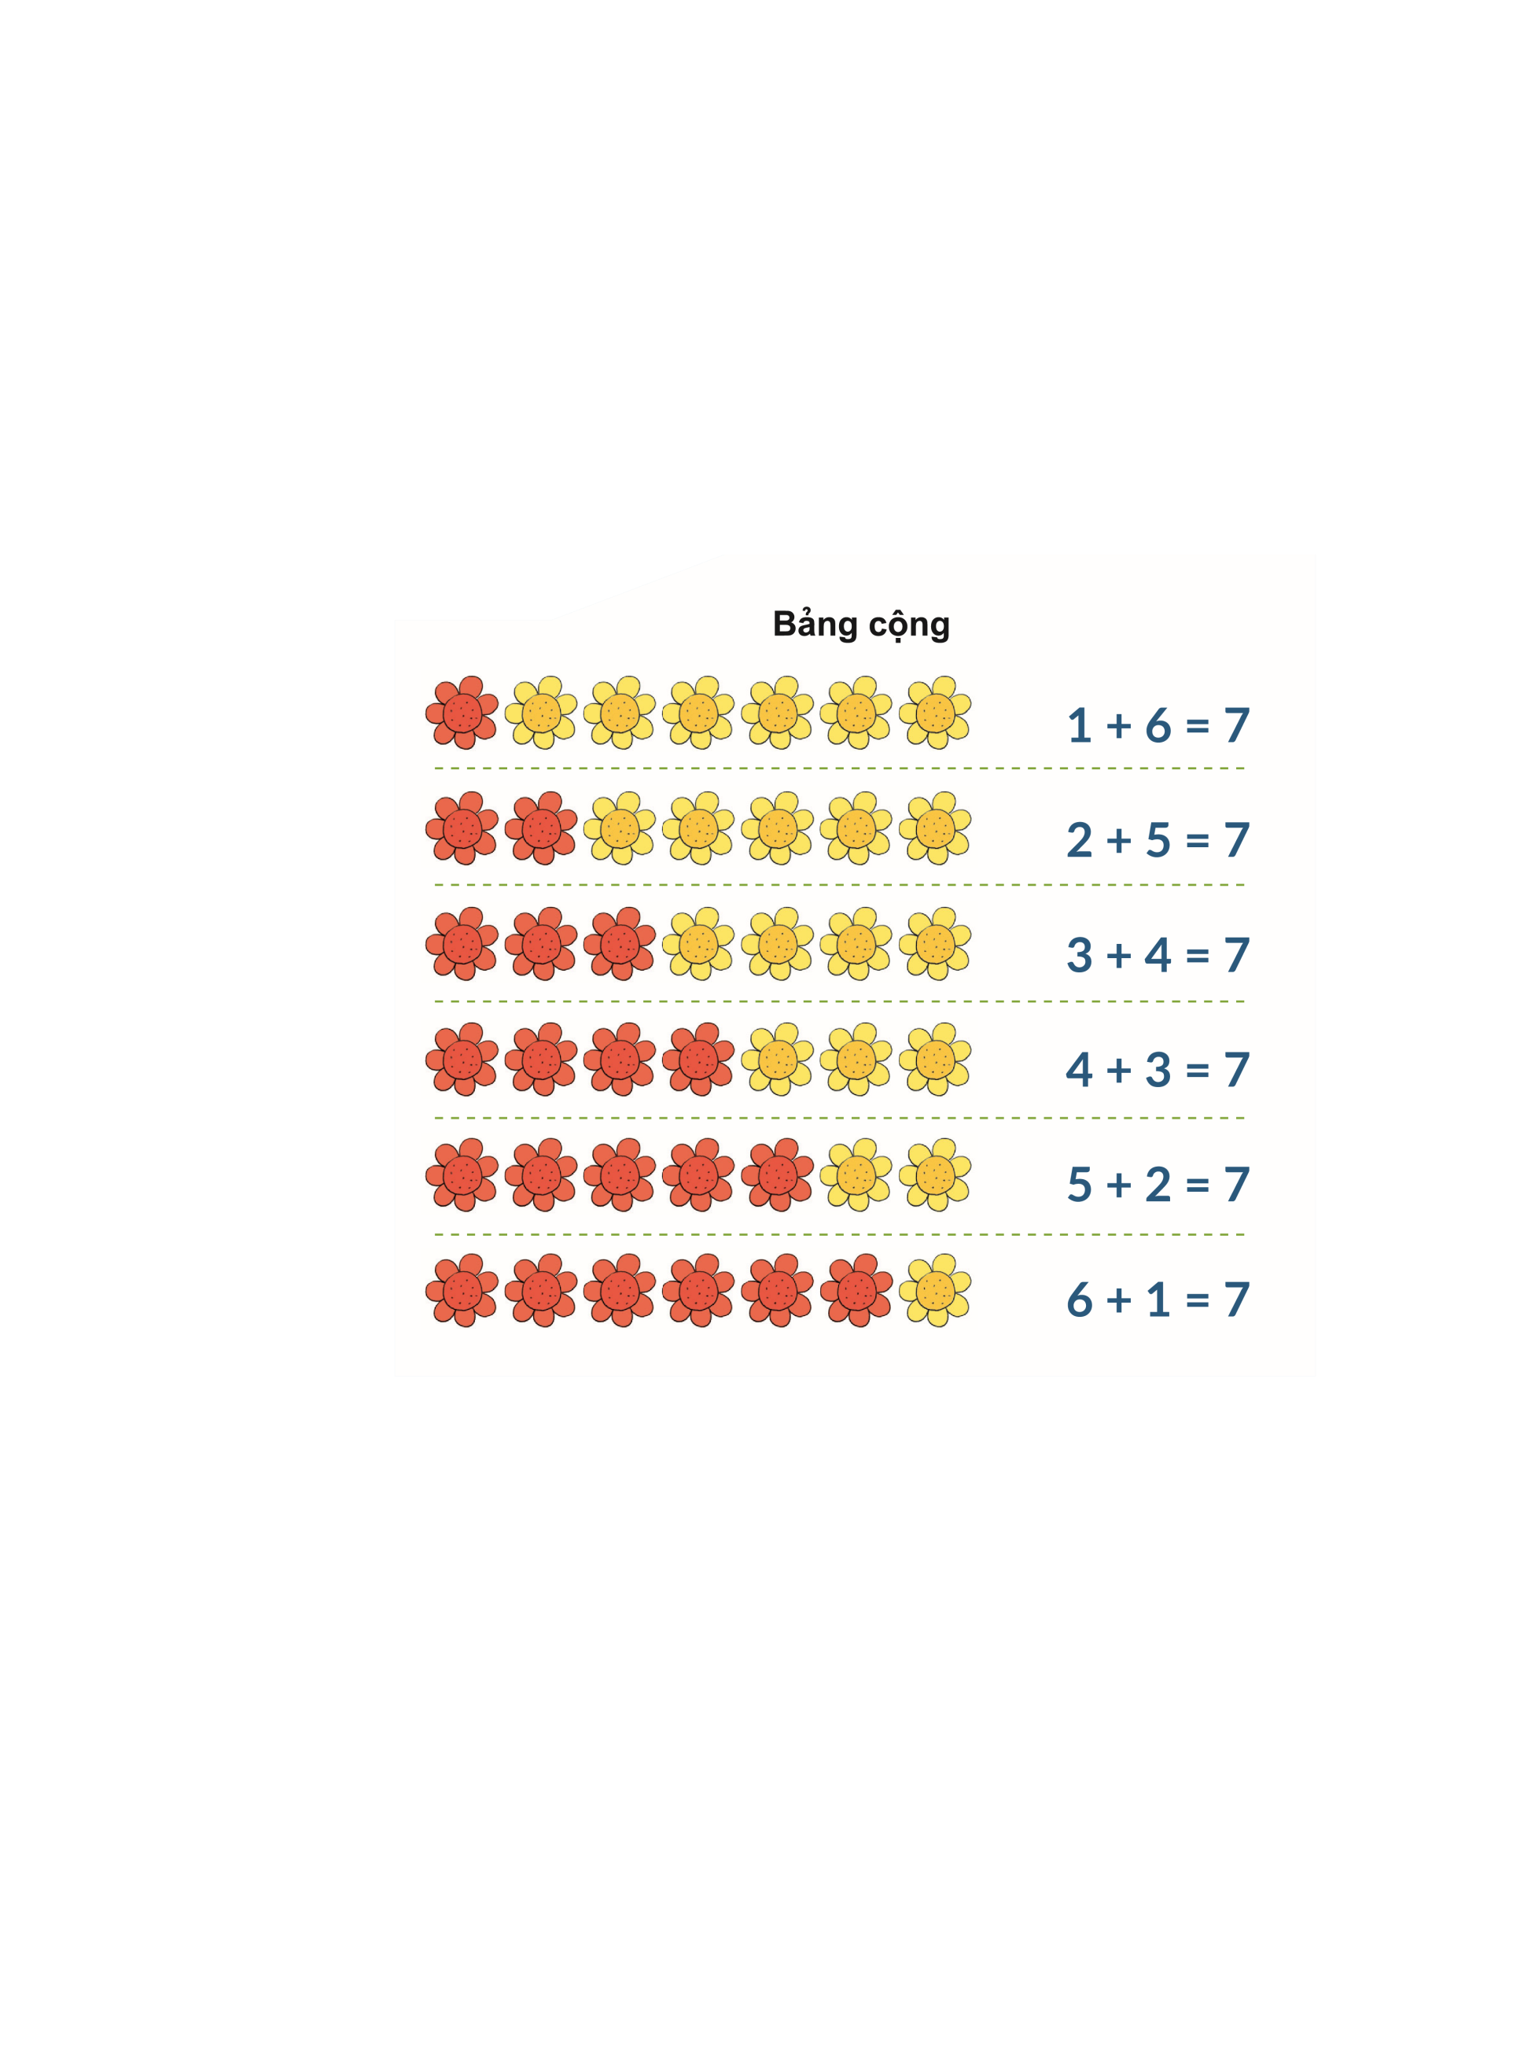


Slide 9

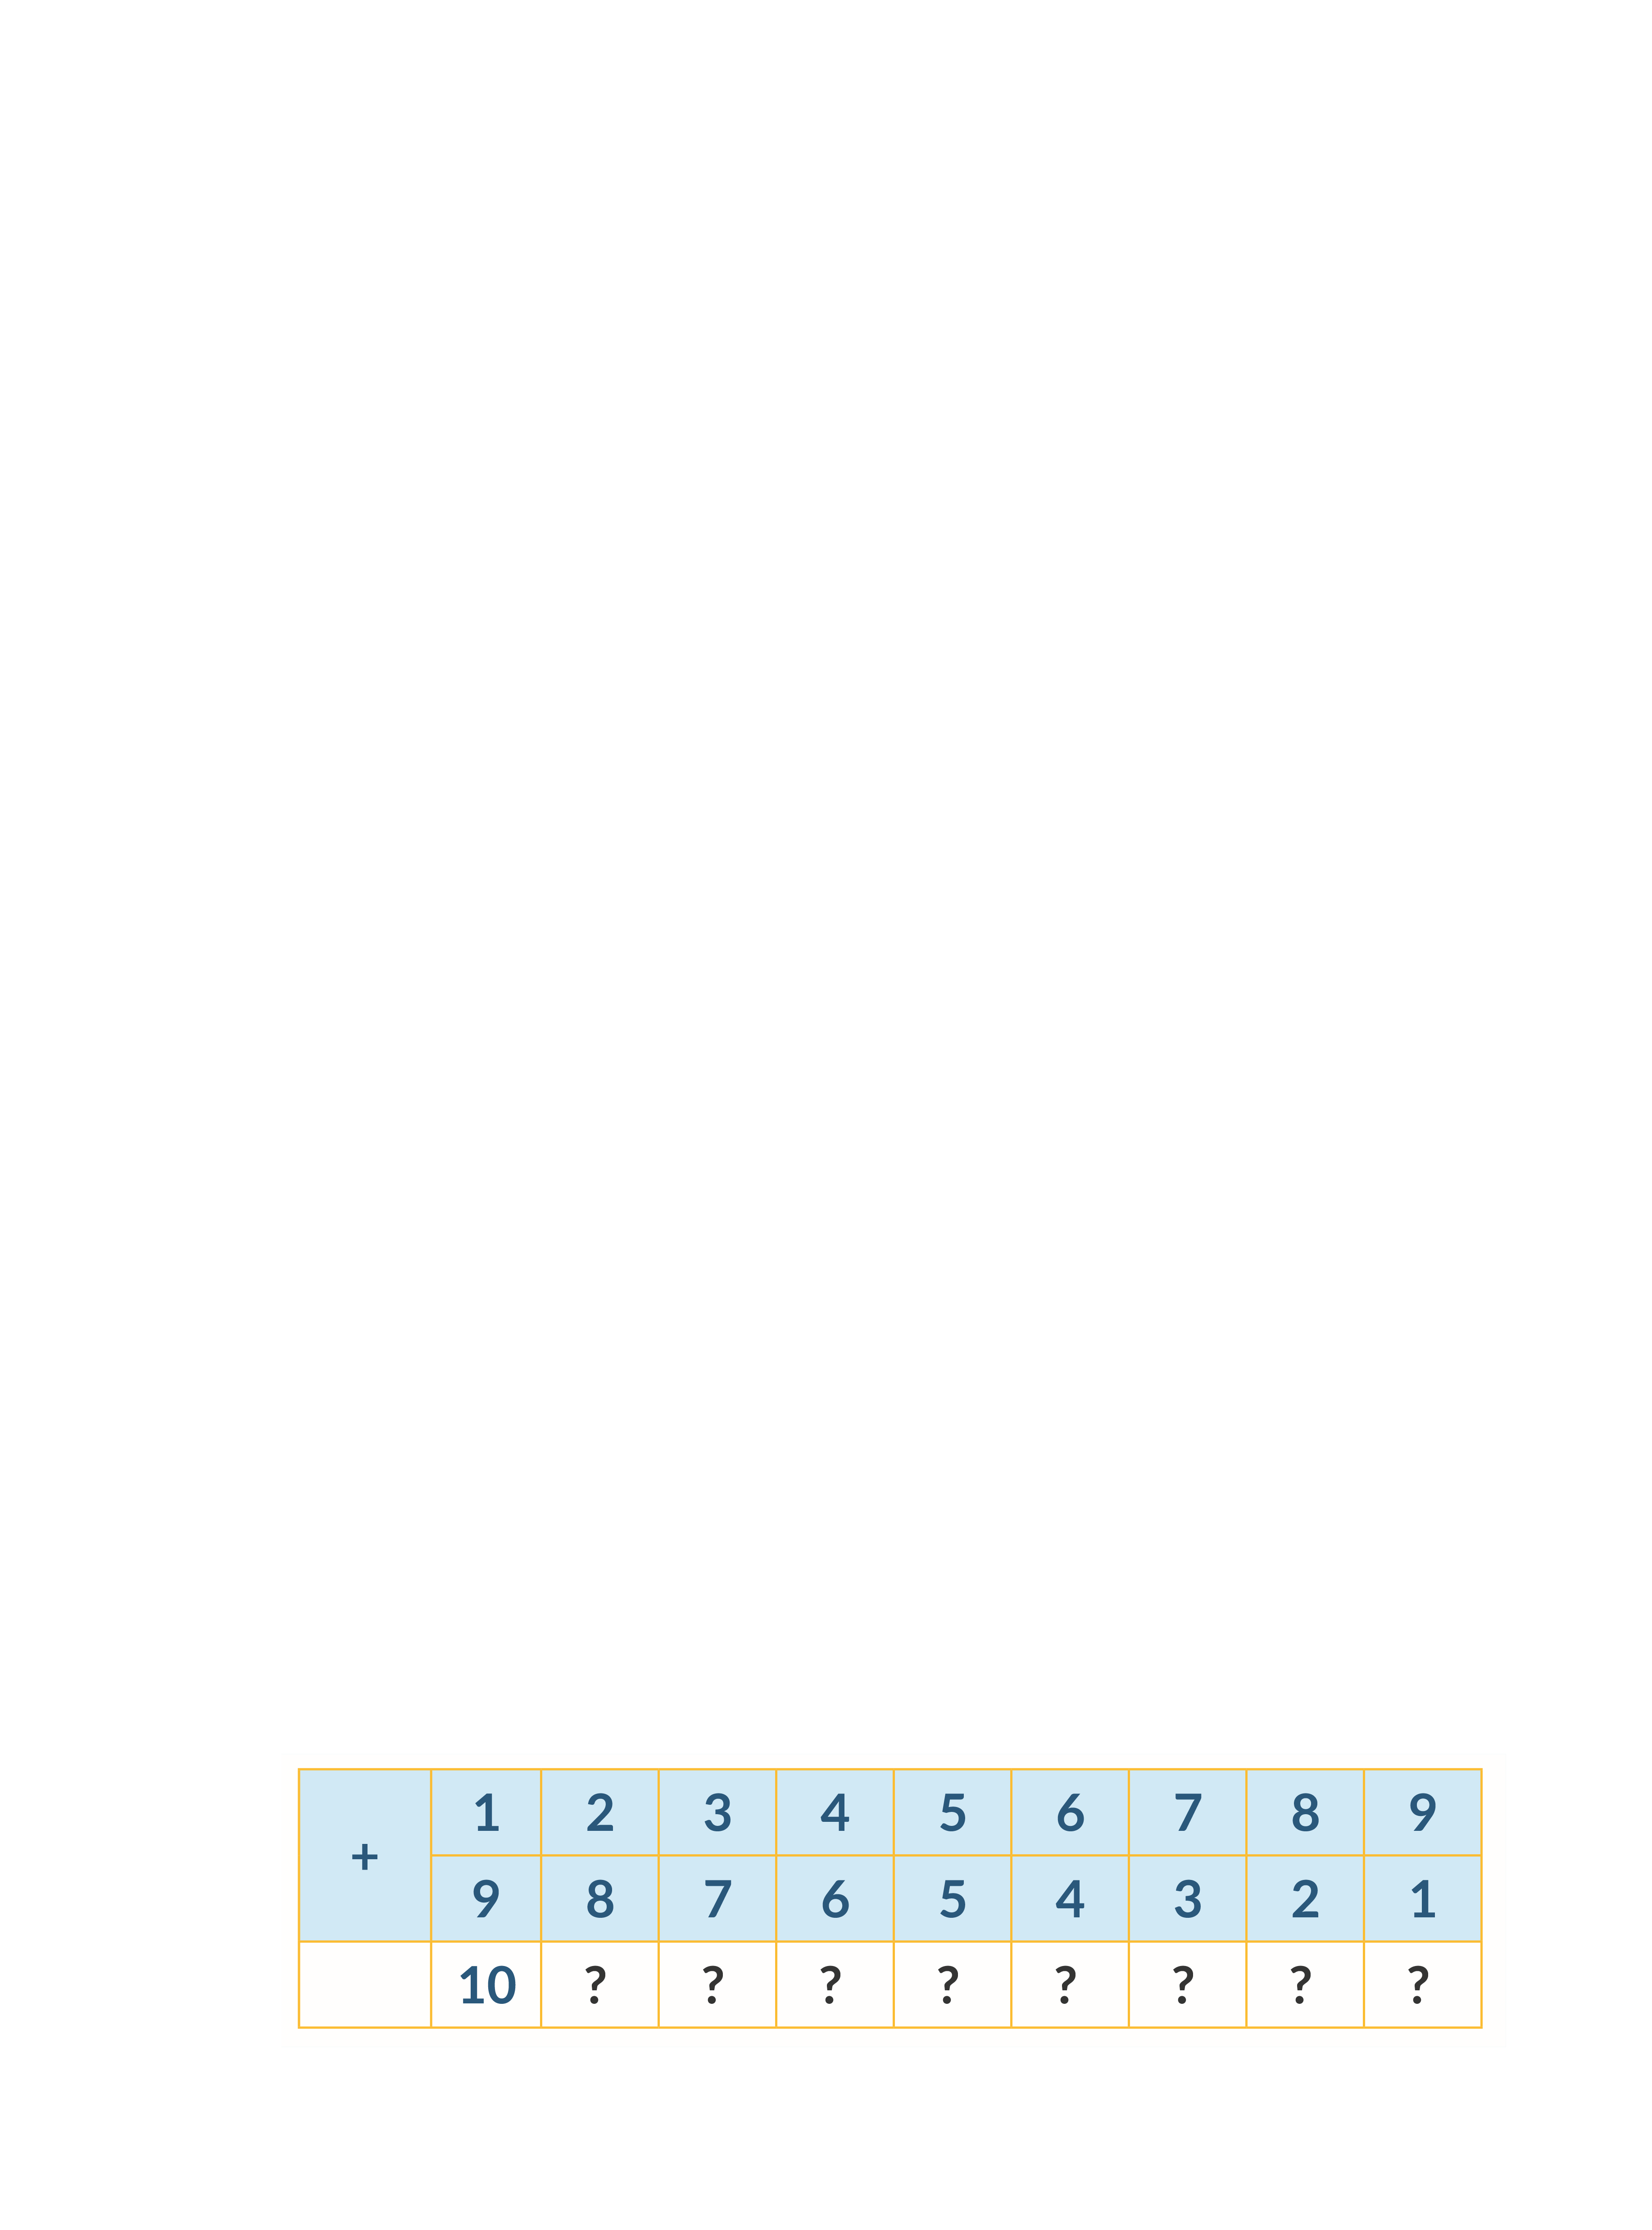
1. Số ?
10
10
10
10
10
10
10
10

Slide 10
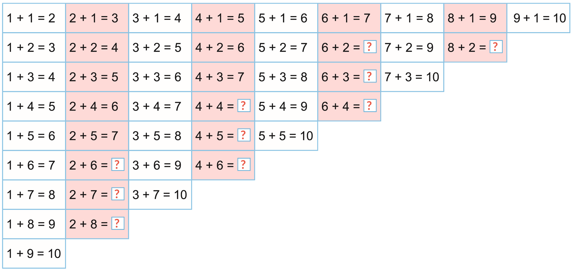
2. Em hoàn thành bảng cộng.
8
?
?
10
8
8
8
8
?
9
8
8
8
?
?
10
8
8
8
8
9
?
8
8
8
?
?
10
8
8
8
8
9
?
8
8
?
10
8
8

Slide 11
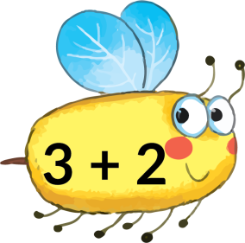
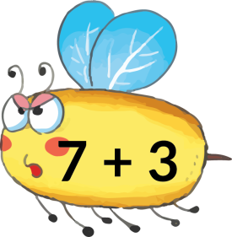
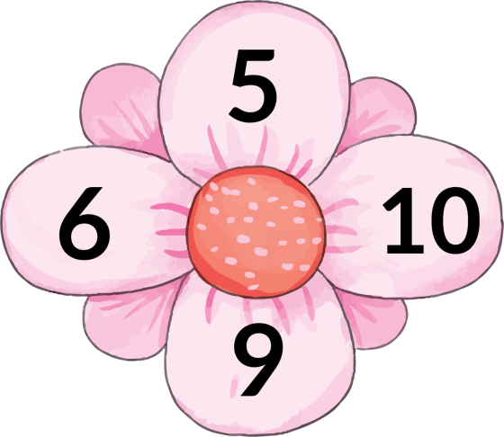
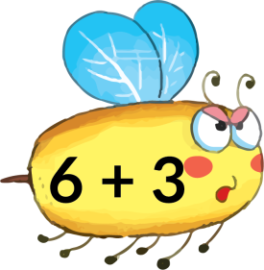
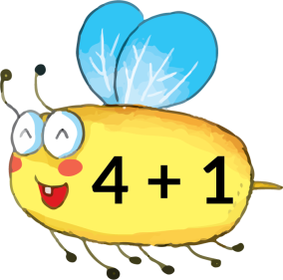
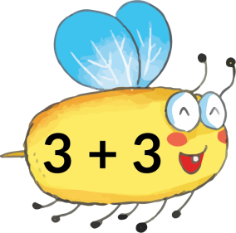
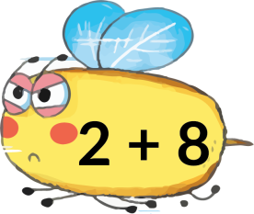
3. Tìm cánh hoa cho mỗi chú ong.

